Slide 1
CHÀO MỪNG NGÀY NHÀ GIÁO VIỆT NAM 20-11
NHÓM 5

Slide 2
Được sự quan tâm của UBND, Đảng ủy, HPHCM của trường TH xã Ba Tô, PGD huyện Ba Tơ đã quan tâm đến ngành giáo dục của xã nhà.
Hôm nay trong không khí vui mừng. Để tỏ lòng biết ơn Thầy cô cũng chính là người cha, người mẹ thứ 2 của các em. Đến với hội thi cắm hoa nghệ thuật chào mừng ngày nhà giáo Việt Nam 20 -11 có tất cả học sinh đại diện 5 nhóm và phụ huynh cùng các cô giáo chủ nhiệm cùng trải nghiệm cắm hoa để dâng lên các thầy cô.
Đây là hình ảnh các cô cùng phụ huynh cắm hoa của 5 lớp:

Slide 3
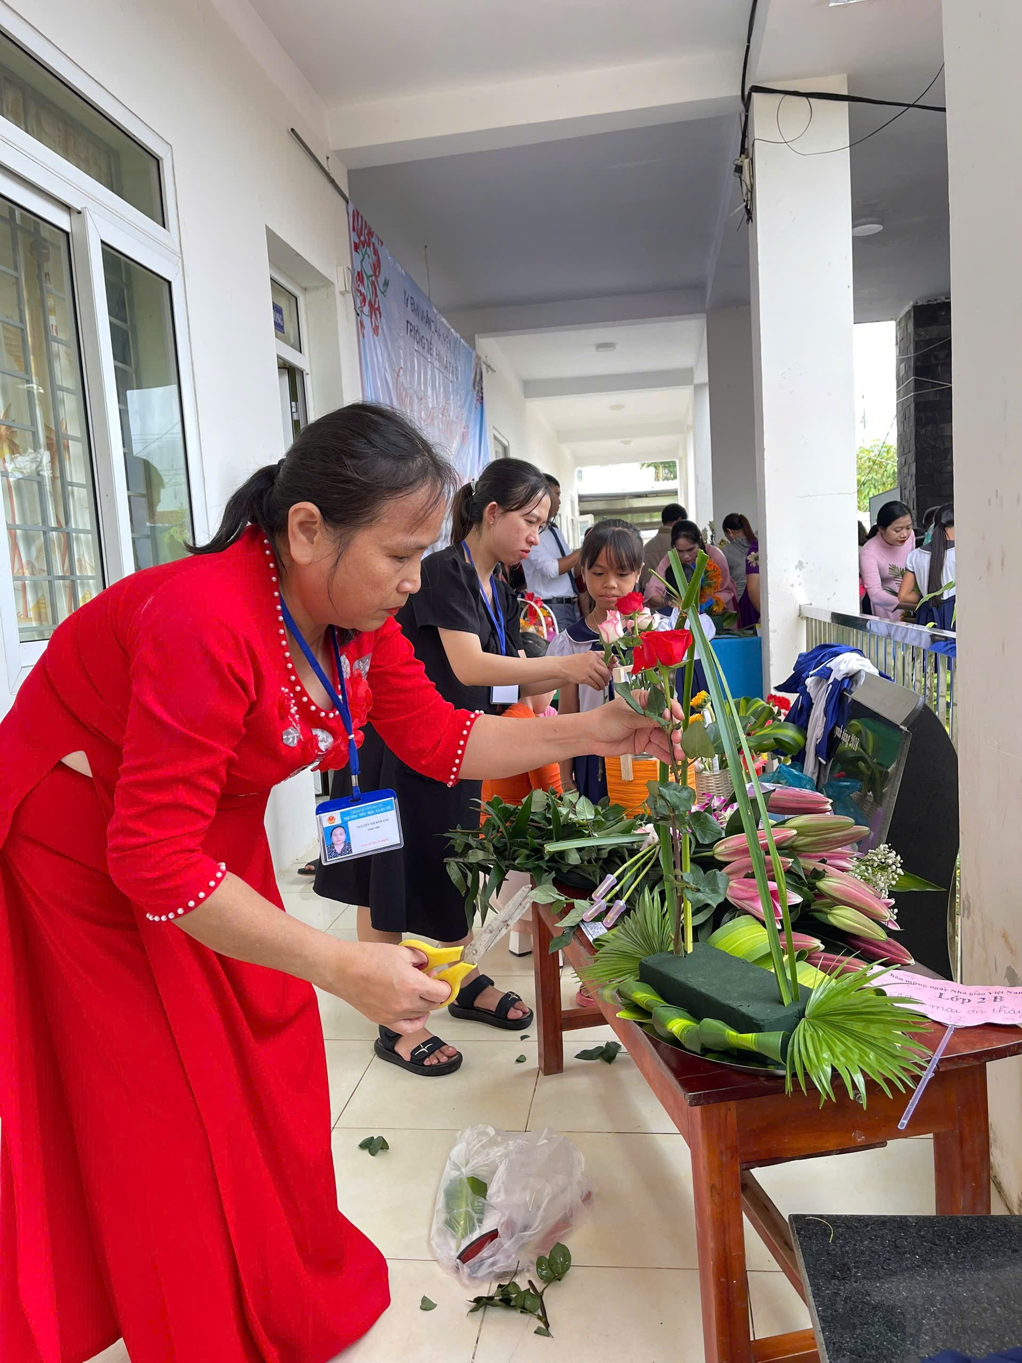
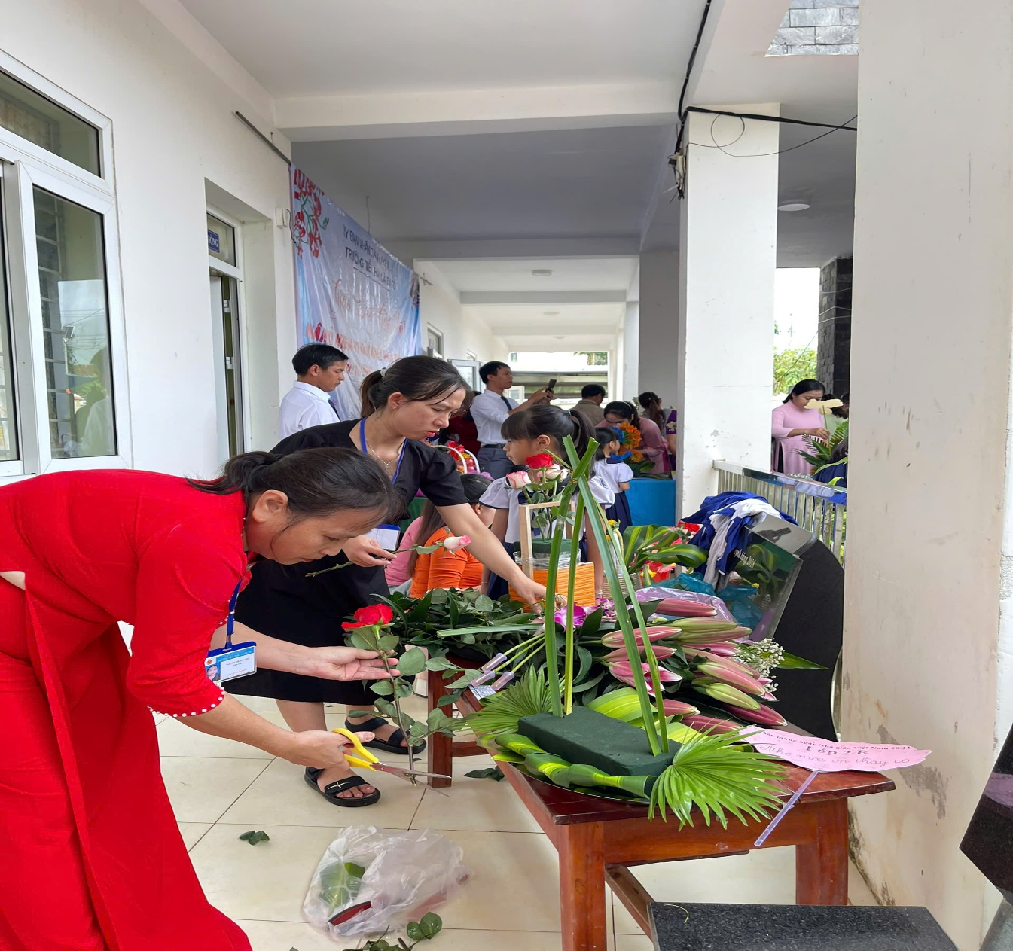

Slide 4
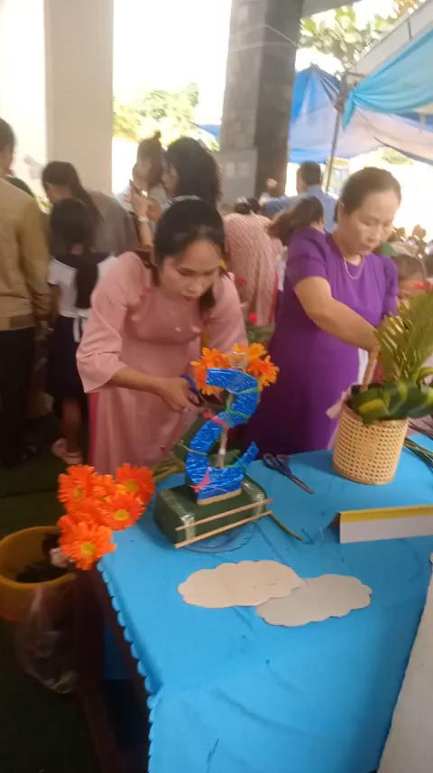

Slide 5
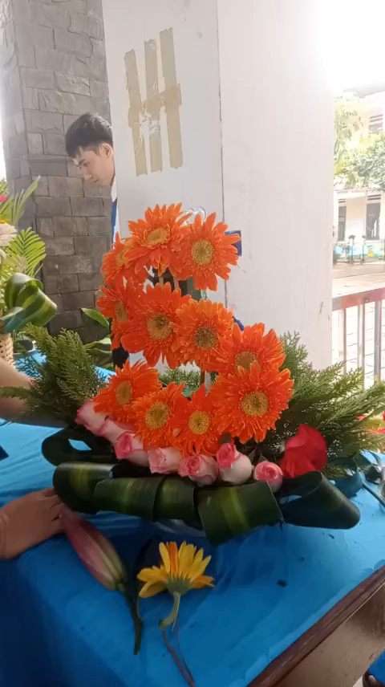

Slide 6
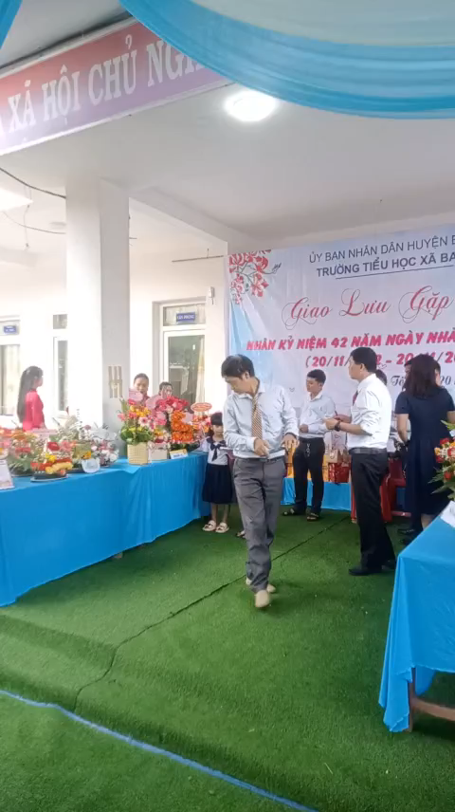

Slide 7
Chính tình yêu thương của thầy cô: Niềm tin tưởng, sự dìu dắt đã đưa chúng em đến bến bờ tri thức. Dù con đường dẫu lắm chông gai, thế nhưng mang đến cho ta biết bao điều hay, trải nghiệm mới. Con đường ấy tuy khó nhọc, gian nan nhưng cô trò chúng em vẫn không quản ngại đã đang và gặt hái nhiều thành công.
Chúc các thầy cô 20- 11 vui vẻ hạnh phúc.
Ba Tô ngày 21 tháng 11 năm 2024
Tập thể nhóm 5
Lớp 1B; Lớp 2B; Lớp 2C; Lớp 3C; Lớp 4E

